Slide 1
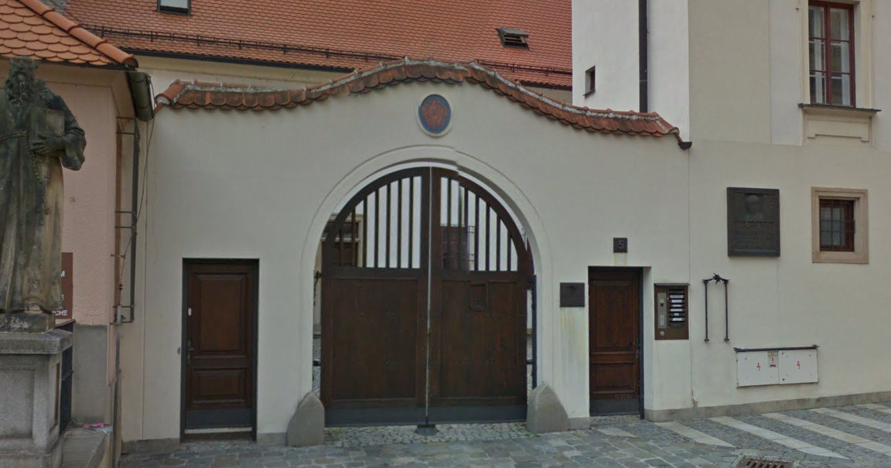
Kapucínský klášter v Brně

Slide 2
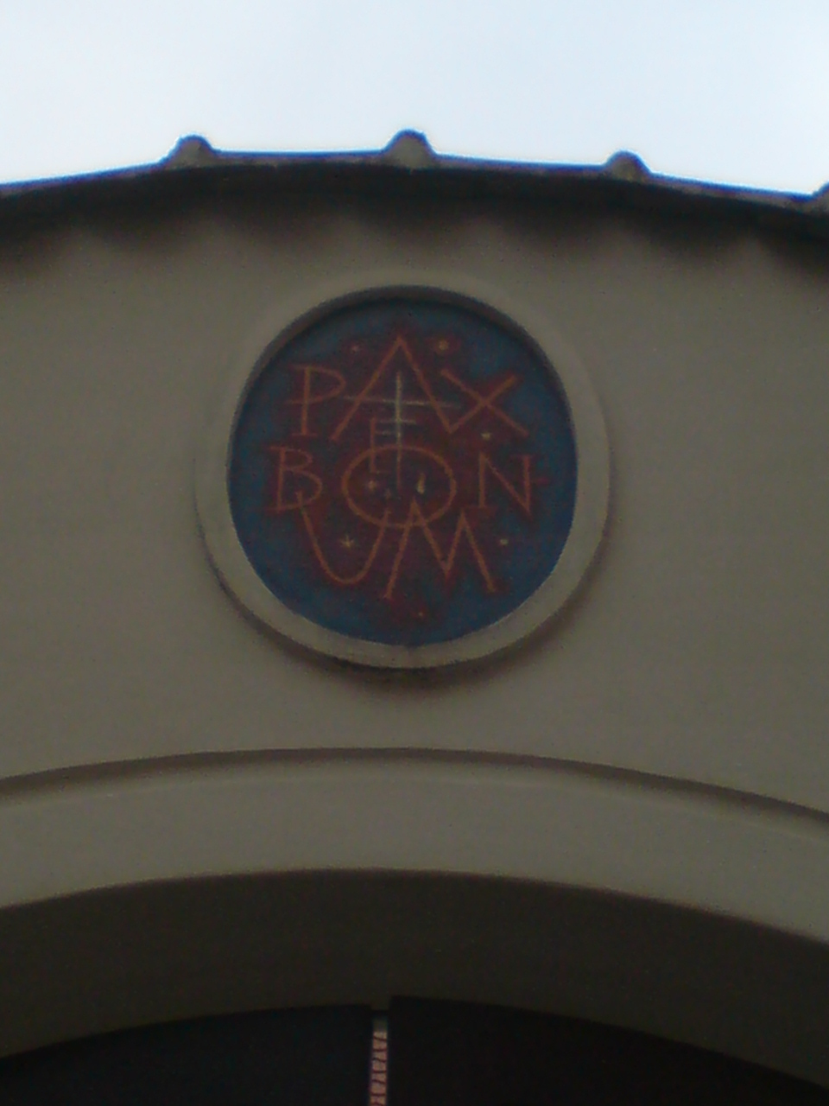
PAX ET BONUM

